Slide 1
ICAM — Institut Catholique d'Arts et Métiers
Garantir la Qualité de la Production
d'un Produit Pharmaceutique
Vérification automatisée des flacons d'insuline par Vision IA & IoT
Groupe 4 — Projet 4
TENEZEU VOUFO Benny Dieudonné
Yann YANKAM TCHAPDA
Enzo
Backend · MQTT · InfluxDB
ESP8266 · Câblage matériel
Frontend React · Dashboard
Bilal
Walid
YOLO · Caméra · Raspberry Pi
OpenCV · Tests · Intégration
Mars 2026 | Projet IoT — Contrôle qualité pharmaceutique | github.com/falachabt/Projet_IOT

Slide 2
Plan de la présentation
1
Contexte & Problématique
2
Architecture globale du système
3
Technologies utilisées
4
ESP8266 & GRAFCET
5
Détection IA — YOLO & OpenCV
6
Communication MQTT
7
Backend & Frontend
8
Entraînement du modèle YOLO
9
Résultats & Performances
10
Planning & Difficultés
11
Conclusion & Perspectives

Slide 3
Contexte & Problématique
Pourquoi automatiser le contrôle qualité des flacons d'insuline ?
Le Problème
Notre Solution IoT
L'industrie pharmaceutique exige un contrôle
qualité rigoureux à chaque étape.
Pour l'insuline (produit vital), toute
non-conformité peut avoir des conséquences graves.
Contrôle manuel :
— Lent (goulot d'étranglement production)
— Coûteux en main-d'oeuvre
— Sujet aux erreurs humaines (~2-5 %)
— Difficile à tracer et à auditer
Système embarqué autonome :
— HC-SR04 : détection arrivée flacon
— YOLO11n : vision artificielle
— ESP8266 : contrôle actionneurs WiFi
— Node.js + InfluxDB : traçabilité
— React : supervision temps réel
Résultat : analyse complète en ~405 ms,
traçabilité 100 % archivée

Slide 4
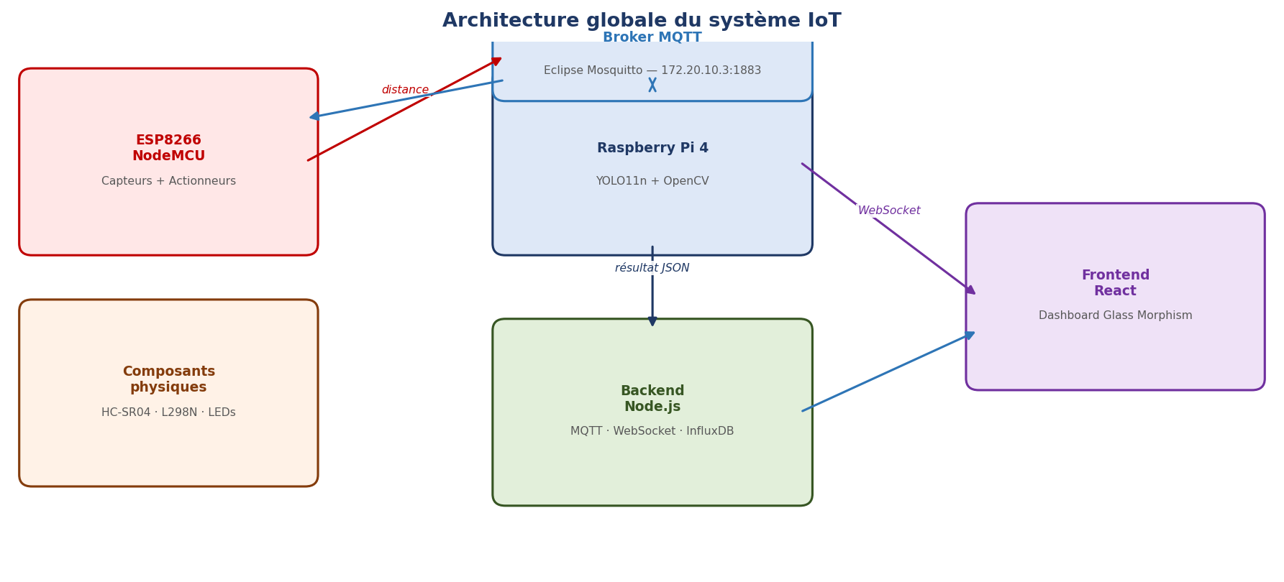
Architecture Globale du Système
4 couches communicantes via MQTT

Slide 5
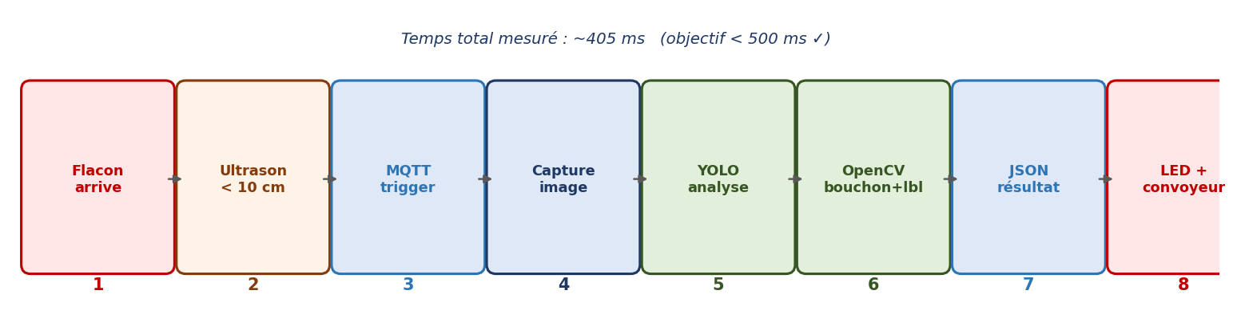
Pipeline de Traitement
Du capteur physique au résultat en 8 étapes
Étape
Ultrason
YOLO inférence
OpenCV
MQTT pub.
Total
~48 ms
~310 ms
~35 ms
~12 ms
~405 ms
Objectif < 500 ms ✔

Slide 6
Technologies Utilisées
Stack technique — Groupe 4
Matériel
Intelligence Artificielle
Communication & Données
Interface Utilisateur
ESP8266 NodeMCU (WiFi intégré)
Raspberry Pi 4 — 4 Go RAM
Caméra Pi / Webcam USB 1280×720
Capteur ultrason HC-SR04
Moteurs DC + pont en H L298N
LED verte (OK) / LED rouge (KO)
YOLO11n — Ultralytics ≥ 8.0
OpenCV 4.8 — heuristiques
Python 3.11 avec virtualenv
NumPy 1.24 · Pillow 10
Dataset annoté sur Roboflow
50 époques d'entraînement
MQTT — Eclipse Mosquitto
paho-mqtt 2.0 (Python)
PubSubClient (Arduino/ESP)
Node.js + Express + WS
InfluxDB (séries temporelles)
Docker + Docker Compose
React 18 + Vite
WebSocket — mise à jour < 100 ms
Glass Morphism (backdrop-filter)
Dashboard 3 sections responsive
Commande à distance des actionneurs
Graphiques historiques InfluxDB

Slide 7
ESP8266 & Logique de Contrôle (GRAFCET)
Microcontrôleur WiFi + automate à états finis
GRAFCET — États du système
Câblage ESP8266 — Pinout
E0 — Initialisation système
E1 — Convoyeur 1 démarre
E2 — Détection flacon (ultrason < 10 cm)
E3 — Analyse caméra (YOLO + OpenCV)
E4 KO → LED rouge
E5 KO → Convoyeur évacuation
E6 OK → LED verte
E7 OK → Convoyeur 2 validation
E8/E9 — Arrêt contrôlé
Broche
Composant
Rôle
D1 / D2
HC-SR04
TRIG / ECHO ultrason
D7 / D8
L298N
IN1 / IN2 — moteur 1
D3 / D4
L298N
IN3 / IN4 — moteur 2
D0
LED verte
Produit conforme (OK)
D5
LED rouge
Produit non-conforme (KO)
WiFi
MQTT
Broker @ 172.20.10.3:1883

Slide 8
Détection IA — YOLO11n & Heuristiques OpenCV
Analyse visuelle < 350 ms sur Raspberry Pi 4
1
Trigger MQTT
Réception du topic esp8266/capteurs/distance
2
Capture image
PiCamera2 ou Webcam USB — résolution 1280 × 720
3
Inférence YOLO11n
Classe 'bottle' détectée — seuil de confiance ≥ 0.40
4
Heuristique bouchon
Zone haute 18 % — densité contours + variance couleur
5
Heuristique étiquette
Zone 25–85 % — détection rectangles larges ≥ 500 px²
6
Construction JSON
Statut + confiances + chemin image + elapsed_ms
7
Publication MQTT
Topic : raspberry/camera/resultat (QoS 1)
8
Archivage image
Sauvegarde annotée dossier ./output/ (timestamp + statut)
OK
MISSING CAP
MISSING LABEL
MISSING BOTTLE
INCOMPLETE

Slide 9
Communication MQTT
Eclipse Mosquitto — Architecture Publish / Subscribe
Topic
Direction
Émetteur
Payload
esp8266/capteurs/distance
→ Pi / Backend
ESP8266
JSON {distance_cm, flacon_detecte}
raspberry/camera/resultat
→ ESP / Backend
Raspberry Pi
JSON {status, bottle, cap, label, ms}
esp8266/actionneurs/moteur1
→ Backend
ESP8266
JSON {etat, vitesse}
esp8266/actionneurs/led_vert_conv
→ Backend
ESP8266
JSON {state: true/false}
esp8266/systeme/urgence
↔ Backend
ESP8266
JSON {active: true/false} (QoS 2)
esp8266/commandes/#
← Backend
Node.js
JSON {action: start/stop/…}
esp8266/actionneurs/led_rouge
→ Backend
ESP8266
JSON {state: true/false}

Slide 10
Backend Node.js & Frontend React
Jumeau numérique temps réel — Architecture fullstack
Backend Node.js + InfluxDB
Frontend React — Dashboard
mqtt-handler.js
Souscription topics · parsing JSON · état global
websocket-handler.js
Broadcast vers tous clients React (< 100 ms)
influxdb-handler.js
Écriture séries temporelles · requêtes historique
routes/control.js
API REST : commandes moteurs / LEDs à distance
systemState
État partagé : capteurs · caméra · stats
Connexion WebSocket native (port 3000)
SensorCard — distance + état détection
GrafcetStatus — état courant automate
CameraFeed — résultats IA en direct
MotorControl — commande convoyeurs
LEDIndicator — LEDs verte / rouge live
HistoryChart — graphiques InfluxDB
Design : Glass Morphism
(backdrop-filter blur, gradients CSS animés)

Slide 11
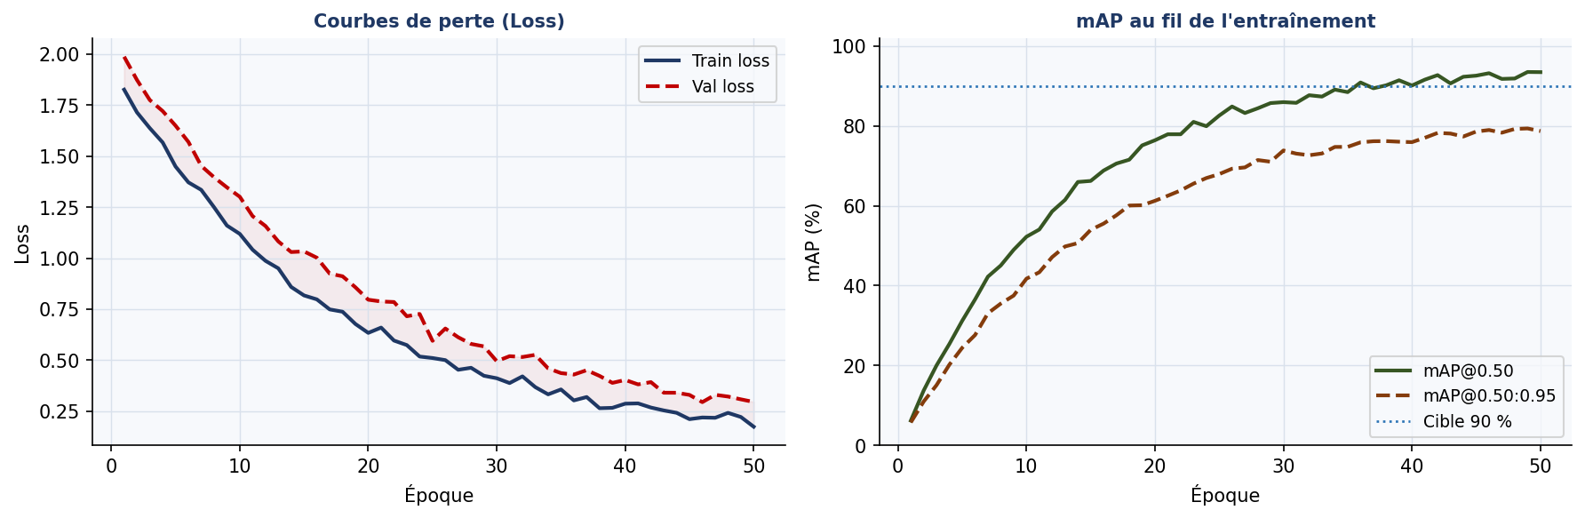
Entraînement du Modèle YOLO Personnalisé
Créer un modèle sur-mesure pour nos flacons d'insuline
Démarche en 5 étapes
1. Collecte d'images
collect_training_images.py
Min. 100 images / classe,
angles et éclairages variés
2. Annotation — Roboflow
Dessin bbox · attribution labels
Split 70/20/10 · augmentation
3. Entraînement (PC ou Colab)
model.train(epochs=50, imgsz=640)
Fichier résultat : best.pt
4. Validation — mAP & Loss
Courbes ci-contre
5. Déploiement Raspberry Pi
Copie best.pt → YOLO_MODEL_PATH

Slide 12
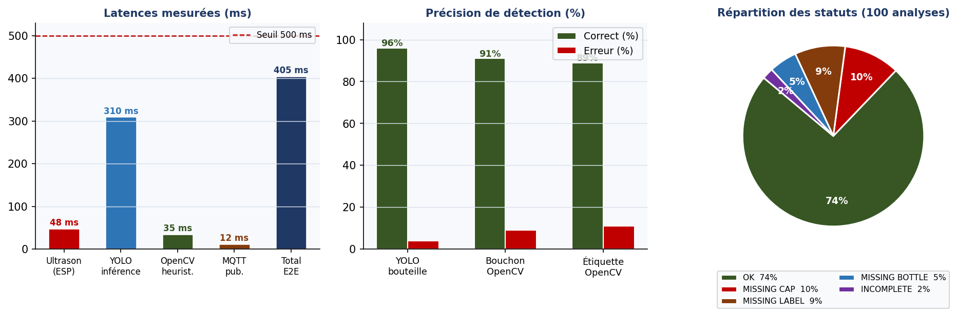
Résultats & Performances
Métriques mesurées sur 100 analyses en conditions réelles
~405 ms
96 %
91 %
89 %
< 100 ms
> 99 %
Temps total E2E
Précision YOLO
Précision bouchon
Précision étiquette
Arrêt d'urgence
Disponibilité

Slide 13
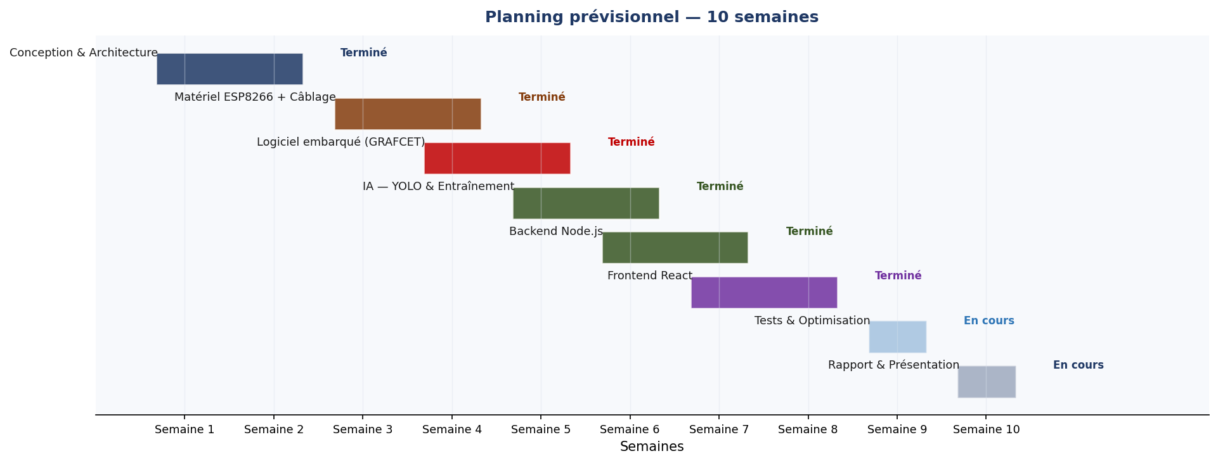
Planning — Diagramme de Gantt
10 semaines de projet · 8 phases · Groupe 4

Slide 14
Difficultés Rencontrées & Solutions
Obstacles techniques et comment nous les avons résolus
PEP 668 — Raspberry Pi OS Bookworm
Problème : pip bloqué hors d'un environnement virtuel (protection système)
Solution : python3 -m venv venv --system-site-packages + source venv/bin/activate
Seuils OpenCV sensibles à l'éclairage
Problème : La densité de contours varie selon la lumière ambiante
Solution : Paramètres exposés dans config.py — ajustables sans recompilation
Latence YOLO sur Raspberry Pi 4
Problème : L'inférence YOLO11 : 200–400 ms selon résolution d'entrée
Solution : Modèle nano (yolo11n.pt) + résolution 640×480 en production
Analyses MQTT concurrentes
Problème : Triggers rapprochés déclenchaient plusieurs analyses en parallèle
Solution : Verrou threading (_analyzing flag) dans app_mqtt.py — sérialisation

Slide 15
Conclusion & Perspectives
Bilan — Groupe 4, ICAM Mars 2026
Ce que nous avons accompli
Perspectives d'amélioration
Système IoT fonctionnel de bout-en-bout
(capteur physique → dashboard web)
Pipeline complet en ~405 ms
(bien en dessous du seuil de 500 ms)
Précision IA > 89 % sur tous les éléments
(bouteille, bouchon, étiquette)
Architecture distribuée et modulaire
(ESP8266 · Raspberry Pi · Node.js · React)
Traçabilité 100 % via InfluxDB
Court terme
Modèle YOLO sur-mesure (cap / label)
Capteur de poids HX711
Authentification MQTT (TLS)
Moyen terme
Accélérateur Hailo-8 (NPU Pi 5)
API OPC-UA / IIoT
Déploiement cloud multi-sites
Long terme
Intégration ERP / MES
Maintenance prédictive IA

Slide 16
Merci de votre attention
Questions ?
Groupe 4 — ICAM — Mars 2026
TENEZEU VOUFO Benny Dieudonné · Yann YANKAM TCHAPDA · Enzo · Bilal · Walid
github.com/falachabt/Projet_IOT

